Slide 1
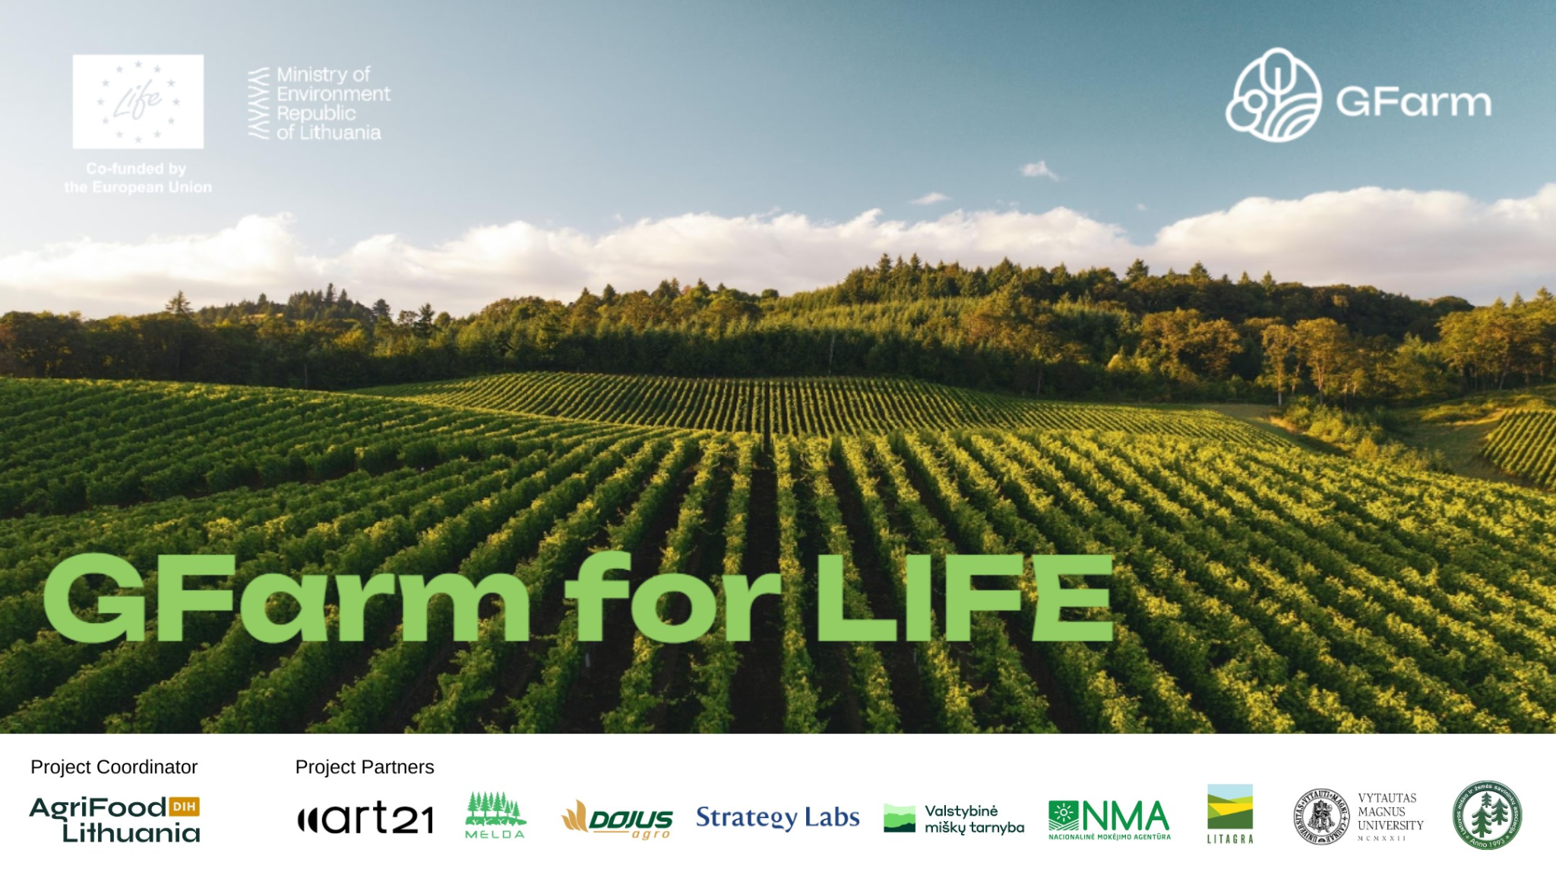













GFarm for LIFE
Anglies ūkininkavimo Lietuvos miškuose galimybės
Mindaugas Šilininkas, LMSA

Slide 2

Turinys
ES reglamentas dėl anglies dioksido absorbentų sertifikavimo sistemos
Laisvanoriškų anglies kreditų galimybės Lietuvoje
Anglies ūkininkavimas – miškų veisimas
Anglies ūkininkavimas – patobulintas miškų valdymas

Slide 3

ES reglamentas dėl anglies dioksido absorbentų sertifikavimo sistemos

Slide 4

ES reglamento pagrindinės nuostatos
Pagrindinis tikslas – sukurti patikimą aukštos kokybės anglies dioksido absorbentų sertifikavimo sistemą, skatinti inovatyvias anglies dioksido šalinimo technologijas ir tvarius, mažo CO2 kiekio ūkininkavimo sprendimus, kurie prisidėtų prie ŠESD tikslų įgyvendinimo
Pagrindinės taikymo sritys:
Žemės ūkis ir miškininkystė
CO2 technologinis sekvestravimas ir saugyklos
Ilgalaikiai medienos produktai
Bio-anglis
ES bus kuriamas vieningas anglies kreditų registras
Numatoma pilnas sistemos funkcionavimas – nuo 2028 m.

Slide 5
Pagrindiniai reikalavimai anglies ūkininkavimo schemoms (QUALITY)
Kiekybinis įvertinimas
Pagrindinis scenarijus / papildomumas
Ilgaamžiškumas
Tvarumas

Slide 6
Kiekybinis įvertinimas
Taikomos anglies sankaupų miškuose įvertinimo priemonės:
  Literatūra, biomasės prieaugių lentelės
  Inventorizacija
  Nuotoliniai metodai
  Įvairių priemonių kombinacija
Geriausia praktika – įvairių priemonių kombinacija

Slide 7
Pagrindinio scenarijaus apibrėžimas ir papildomumas
Pagrindinis scenarijus:
Miškų įveisimas – lengviausiai suprantama
Patobulintas miškų valdymas – reikalauja mokslinių tyrimų ir praktikos sinergijos
Papildomumas – lyginant su pagrindiniu senarijumi

Slide 8
Ilgaamžiškumas
Sertifikavimo laikotarpiai ko kas neaiškūs – bus nustatomi metodikose – nuo 5 metų žemės ūkyje
Galimas papildomą saugumo buferį (10-25%)
Rizikos mažinimo strategijos

Slide 9
Tvarumas
Reikalavimas, kad būtų išvengta žalos
Papildoma nauda: klimmatui, dirvožemiui, bendruomenėms, bioįvairovei, SDG tikslams.
ES – ypatingas dėmesys bioįvairovės išsaugojimui

Slide 10
Laisvanoriškų anglies kreditų galimybės Lietuvoje

Slide 11








Visi siūlomi anglies kreditai Lietuvoje susiję su VERRA
Žemės ūkis: Miškininkystė:
Kol kas nė vienas VERRA sertifikuotus kreditus Lietuvoje siūlantis projektas nėra baigęs registracijos VERRA
X
X

Slide 12
Anglies ūkininkavimas – miškų veisimas

Slide 13
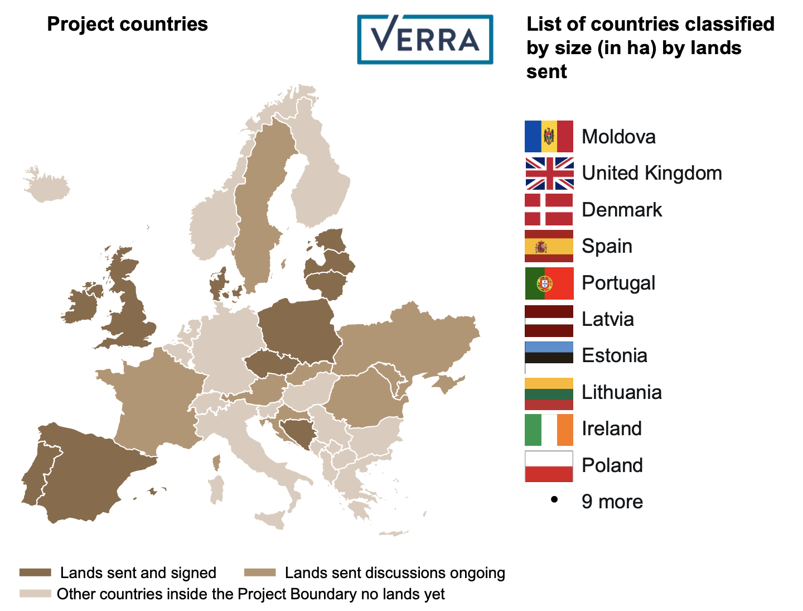
Ecobase Europe miškų įveisimo projektas
Projekto vystytojas: Ecobase (Project Spruce OÜ)
Sertifikuojanti institucija – VERRA
Standartas - Verified Carbon Standard (VCS)
VCS projekto validatorius – AENOR International S.A.U.
VCS metodika – AR-ACM0003
Ecobase siekia apjungti žemės savininkus, kurie per 100 metų įveis 500,000 ha naujų miškų kurie sekvestruotų 1554 mln t CO2
Projekto pradžia 2019.09.01 projekto pabaiga – 2119.08.31.
Kreditai bus išleidžiami kiekvienais metais, pradedant 3-4 metais, atsižvelgiant į biomasės prieaugius

Slide 14
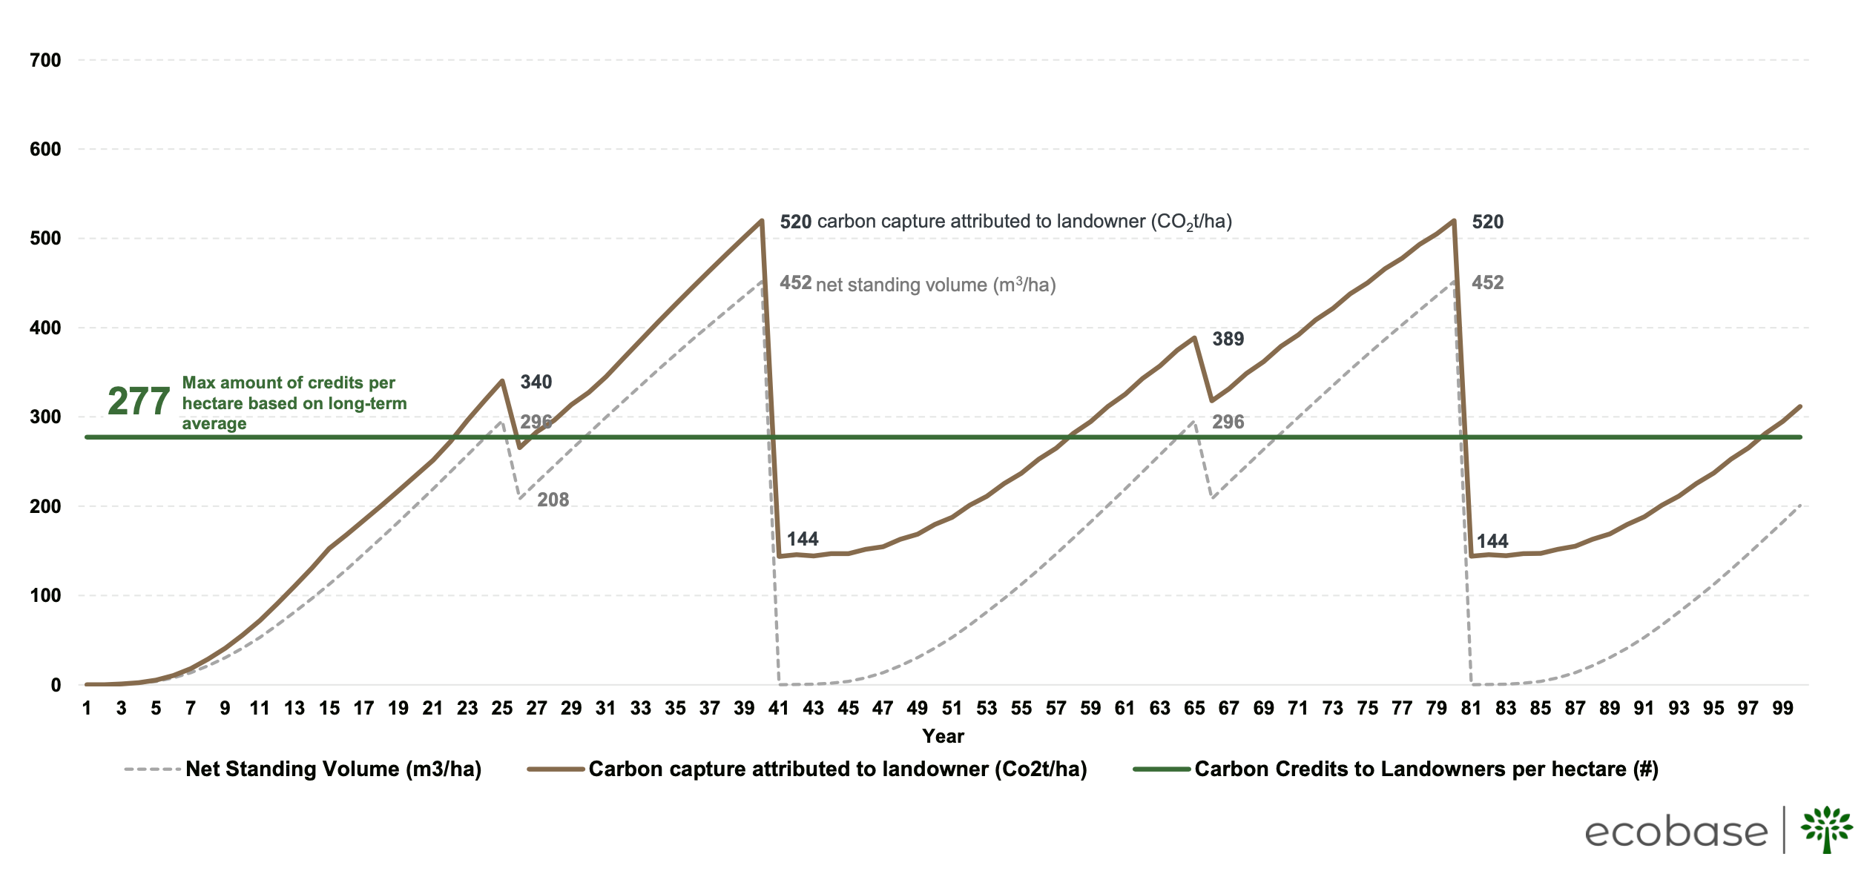
Beržynų įveisimo projektas (Šiaurinė Europa)

Slide 15
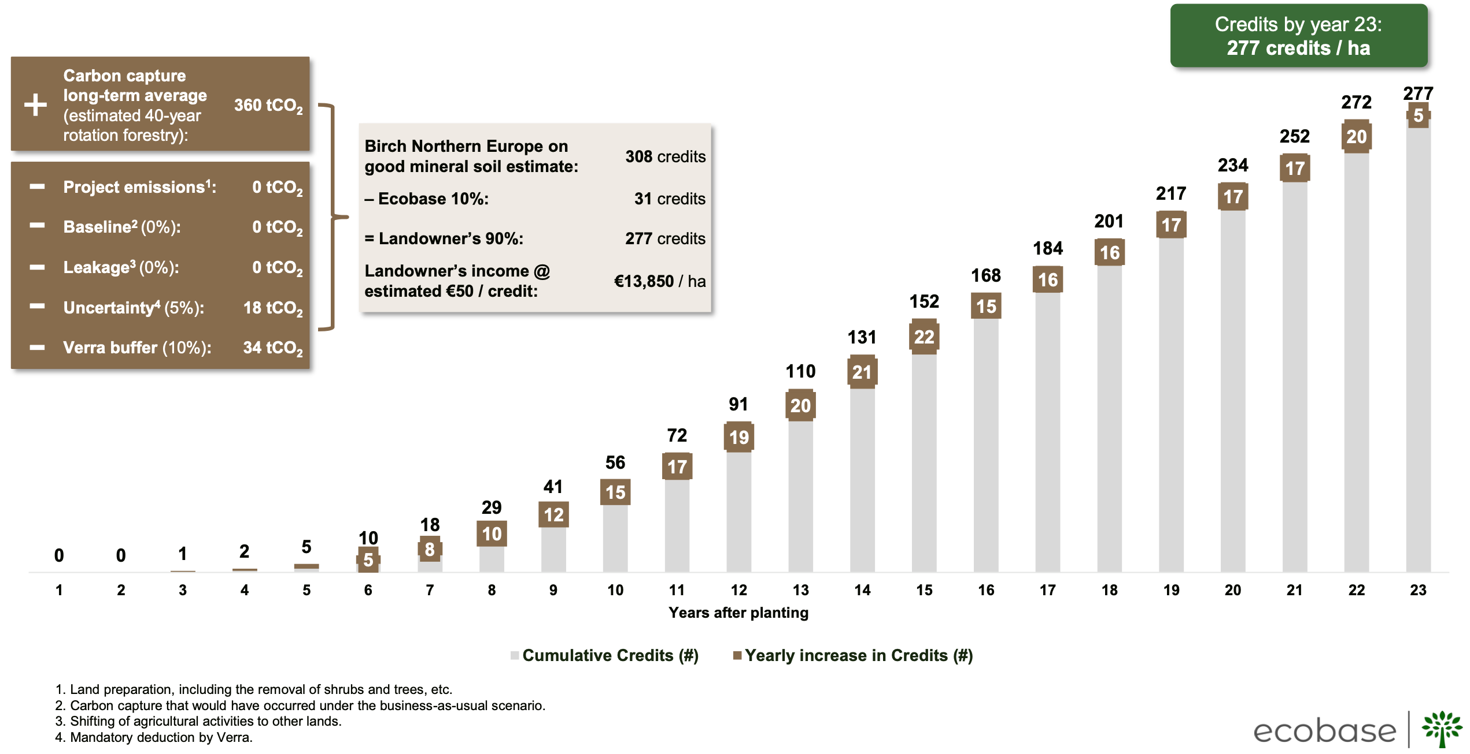
Beržynų įveisimo projektas (Šiaurinė Europa)

Slide 16
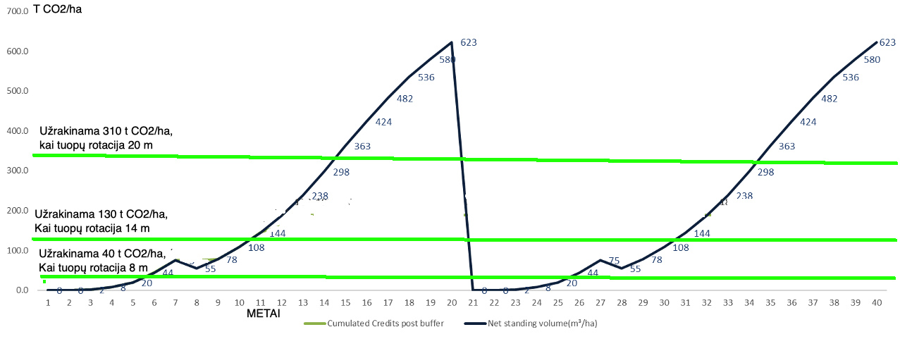
Anglies sukaupimas ir užrakinimas tuopų želdiniuose – kuo ilgesnė rotacija, tuo daugiau anglies užrakinama tuopų želdiniuose

Slide 17
Anglies ūkininkavimas – patobulintas miškų valdymas

Slide 18
Patobulinto miškų valdymo priemonės
Patobulinto miškų valdymo programa, siekia, kad esama miško žemė būtų tvarkoma palankesniu klimatui būdu, todėl ilgainiui padidės anglies sekvestracija.
Dvi pagrindinės galimos patobulinto miškų valdymo veiklų kryptys:
• rotacijos amžiaus pratęsimas, atsisakant kirtimų medynams pasiekus ekonominę brandą ir pereinant prie kirtimų susietų su biologine branda
• keičiant medynų rūšinę sudėtį (medynų rekonstrukcija) siekiant padidinti anglies sekvestraciją ilgalaikėje perspektyvoje
Kitos priemonės, didinančios miškų anglies sekvestracijos potencialą:
• tręšimas
• Medynų tvarumo didinimas – ypač sunku įvertinti

Slide 19
Rotacijos amžiaus pratęsimas
Pagrindiniai reikalavimai:
• Veiklos vyksta ūkiniuose plotuose, kur nėra esminių ūkininkavimo apribojimų, susijusiųų su medynu amžiumi
• Vyrauja pagrindinės komercinės medynų rūšys
• Valdos plotas pakankamas, kad vykdyti komercinę veiklą
• Medynų rūšis leidžia padidinti rotacijos terminą be didesnes abiotinės rizikos
• Projektai galimi medynuose, kurių rotacija ilgesnė nei 20 metų
• Projektai prasideda pasirašius sutartį, kreditai gali būti generuojami iškart medynai pesiekė ekonominę brandą

Slide 20
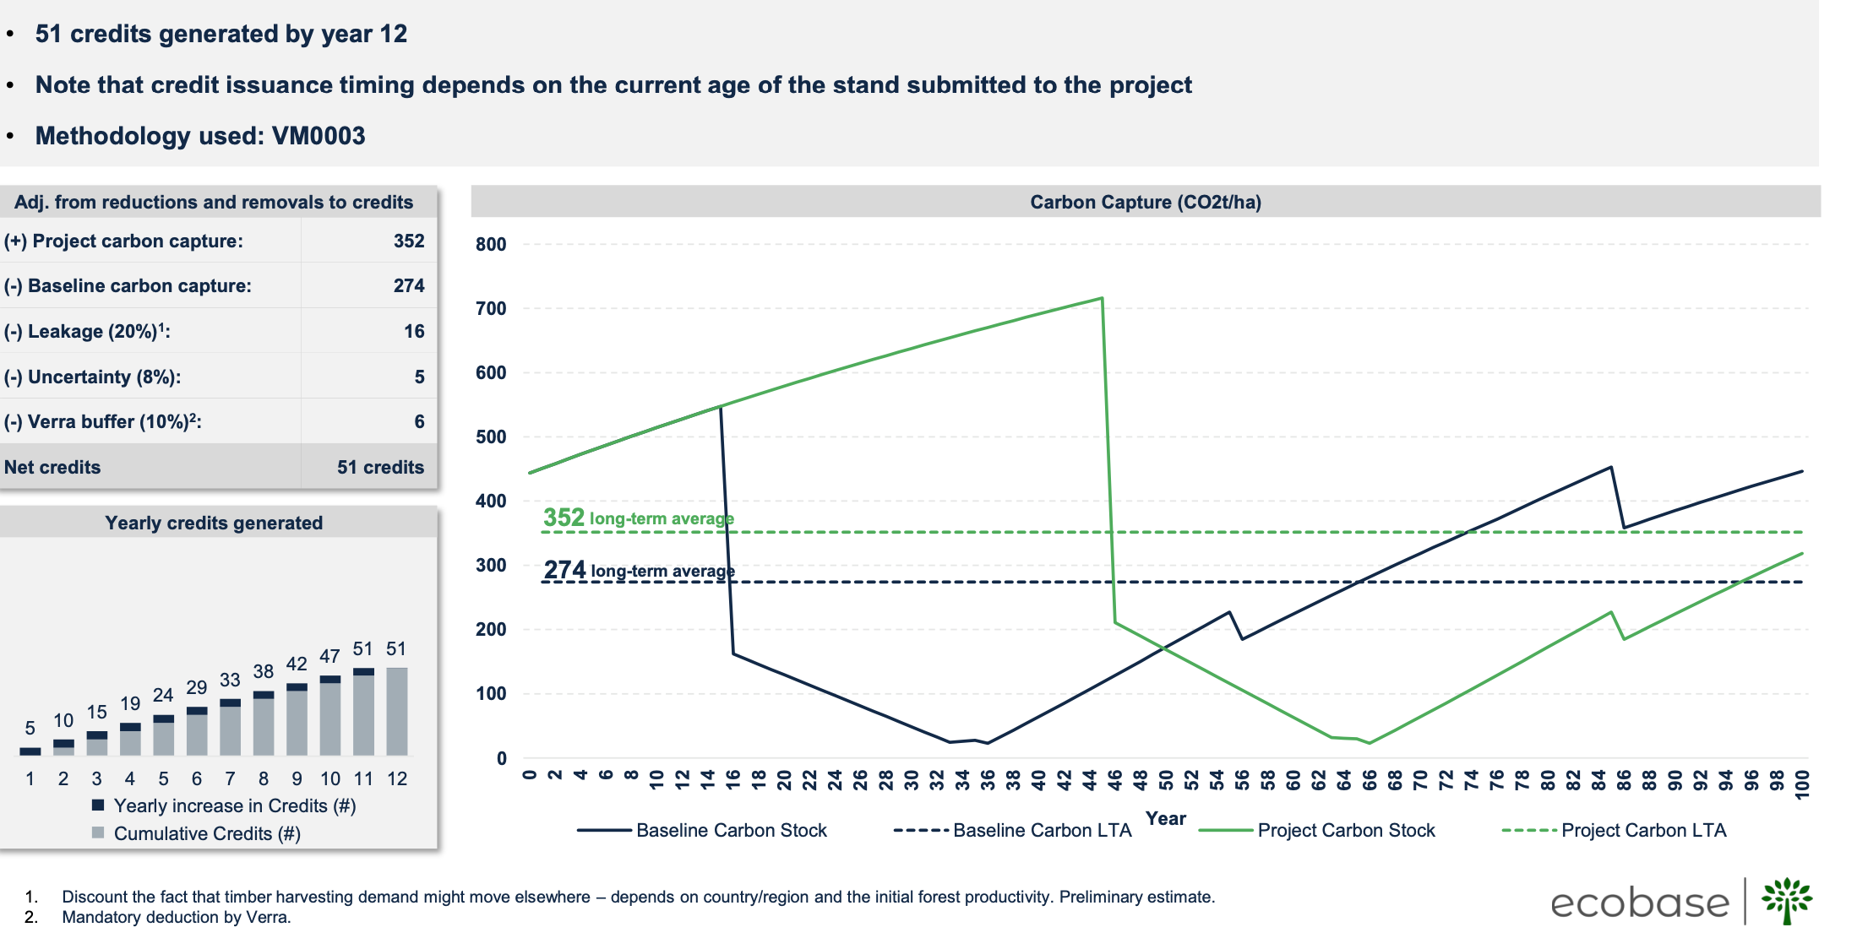
Rotacijos amžiaus pratęsimo projektųų pavyzdžiai
• Pušynų rotacijos patęsimas 15 metų – galimi 20-25 kreditai
• Pušynų rotacijos patęsimas 30 metų – galimi 50-55 kreditai

Slide 21
Medynų rekonstrukcija
Pagrindiniai reikalavimai:
• Reikalinga žmogaus intervencija: naujų rūšių įveisimas, sutankinimas, apsauga nuo žvėrių
• Numatoma kad ūkininkavimas bus vykdomas pagal ekonominę brandą (teisinį reguliavimą)
• Projektas prasideda po rekonstruojamos valdos kirtimo
• Tinkami plotai, kur kirtimai buvo vykdomi einamaisiais metais ar numatomi per artimiausius 10 metų

Slide 22
Medynų rekonstrukcijos projektų pavyzdžiai
• Baltalksnynų rekonstrukcija į beržynus – galimi 90-125 kreditai
• Eglynų rekonstrukcija į pušynus – galimi 90-105 kreditai
• Eglynų rekonstrukcija į beržynus – galimi 35-55 kreditai
• Drebulynų rekonstrukcija į beržynus – galimi 75 kreditai

Slide 23
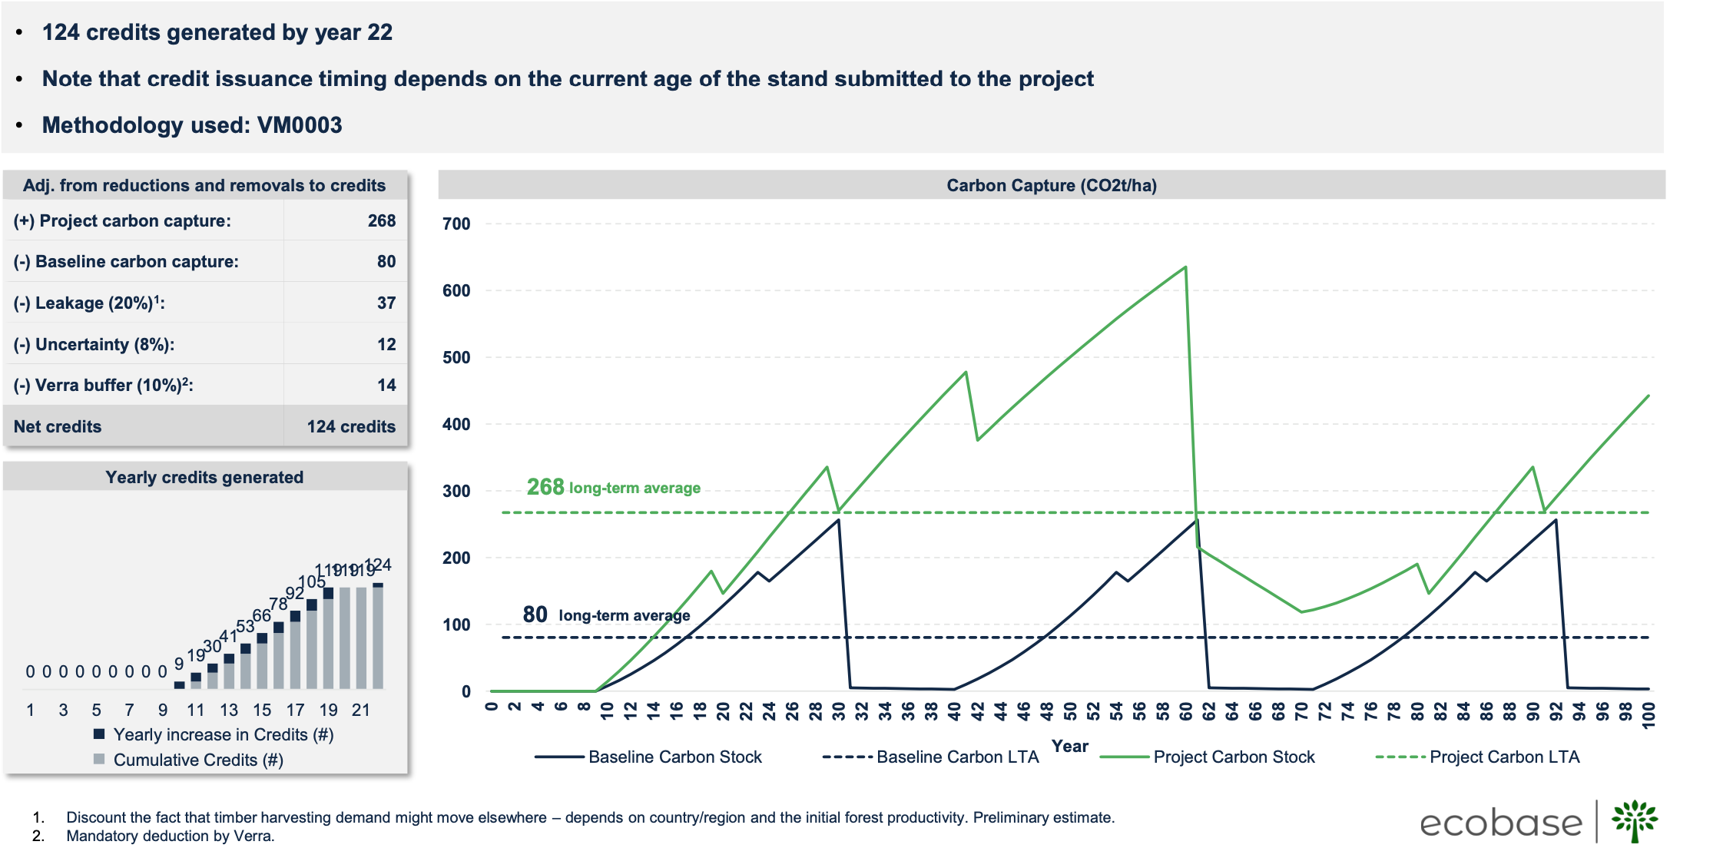
Baltalksnyno rekonstrukcijos į beržyną projekto pavyzdys

Slide 24
GFarm for LIFE
Dėkui už dėmesį

